Slide 1

多处理器概述与缓存一致性问题
陈文智
浙江大学计算机学院
chenwz@zju.edu.cn

Slide 2

Chapter Four
Multiprocessors and Thread-Level Parallelism
4.1 Introduction
4.2 Centralized Shared-Memory Architecture

Slide 3
4.1 Introduction
4.1.1 基本概念
一、有关计算机结构发展的观点
观点----单处理器发展已接近结束。
反观点----在1985-2000十五年间，单处理器机器速度提高率为50年代初使用晶体管以来最高。认为单处理器前途无限。
折衷观点----并行机毫无疑问将在未来起更大作用，但不是现在（but not now)。

Slide 4
二、并行机在未来作用更大的理由
多处理器连接是提高性能的主要技术
因为微处理器可能仍将是单处理器技术，因此为了使微处理器性能超出单处理器，合乎逻辑的方法是将多个微处理器连接在一起，这比设计专用处理器要便宜得多。
十几年来,基于开发指令级并行性等技术来提高处理器性能的体系结构更新的步伐是否能维持下去尚未明朗。
1985年以来，曾给微处理器带来高速性能的体系结构创新步伐是否仍能保持下去。我们在前面章节中已看到，现代多发射处理器已变得无法相信的复杂。因此，期望通过增加复杂度和硅片面积来提高性能的势头将有所减弱。
影响并行机普遍使用的主要障碍----并行软件（并行编程）问题已出现缓慢而稳定的进展。

Slide 5
作者观点
微处理器速度的高速进展至少将维持几年。
一旦单微处理器进展步伐放慢之后，多处理器系统结构将更有吸引力。

Slide 6
三、多处理器系统结构现状
内容丰富，分支众多的领域
不成熟
很多的新思想昙花一现（coming & going）
并且是失败多于成功。
因此难以完整地介绍这一领域，避免经不起时间考验。
重点介绍多处理器设计的主流----
中、小规模多处理器。处理器数<128。
简单介绍处理器数>128的大规模并行机
此类机器的未来系统结构并未确定。
市场生命力值得怀疑。

Slide 7

四、并行性含意
同时性：两个或两个以上事件在同一时刻发生
并发性：两个或两个以上事件在同一时间间隔发生
流水线：两个或两个以上事件在可能重叠的时间段内发生

Slide 8
五、并行技术
Decompose by functionality.
Decompose by steps.
(Weather simulation)
(Satellite remote sensing)
TASK
Decompose by data.
(Fighting simulation)

Slide 9
六、并行性的困难
任务分配非常困难
可并行性：任务的并行性划分和分发
算法对并行性的限制
算法不仅与问题有关，还与硬件有关
处理机之间的通信开销限制
当通信开销大时并行处理技术得不偿失
并行处理环境
可编程性
并行开发环境需要并行开发语言、并行编译和并行操作系统支持
并行规模的确定
可扩展性

Slide 10
4.1.2 并行系统结构分类
分类目的
了解多处理器的不同设计方案；
理解多处理器系统结构是如何逐步发展到今天主流形式的。
多处理器的基本思想，可追溯到计算机的早期阶段。
提高性能
提高可靠性

Slide 11
一、 Flynn分类法----指令流、数据流并行性
一、 Flynn分类法----指令流、数据流并行性
SISD----单处理器
SIMD----Single instruction memory and control processor, Multiple data memories (each processor has its own data memory)(多为专用处理器）
MISD----未实现，无产品，但可能将来会有。
MIMD----每一处理器取它自己的指令，运行于它自己的data，处理器多为现成的微处理器。

Slide 12
二、发展历史（1）
1. 历史上最早成功的多处理器机为SIMD
connection machine 2：65535个 1bit processors
Illiac IV： 64个 64bit processors
作为通用机，80年代重新崛起
Thinking machine, MasPar
但再次回落
不灵活，不适用于很多问题，当scale down时，性/价比变差。
无法利用高性价比的微处理器，而必须设计专用processor。
SIMD多处理器作为专用机，特别是在image和signal处理领域的array processor ，仍有前途。

Slide 13
发展历史（2）
2. 近年，MIMD作为通用多处理器技术崛起。
灵活性
既可作单用户机，面向解决单个的高性能应用；
也可运行多任务多道程序
或用于上述两种混合方式
可利用高性价比的微处理器(现有的芯片)。
3. 多线程技术（线程并行性）
多个处理器（n）处理多个（n）线程
包含在独立线程中的并行性
在多线程事务处理中有许多独立的进程
查询、修改等

Slide 14
4.1.3 MIMD结构的二种类型
处理器个数影响
直接影响到存储器结构
互连网（节点互连）策略
处理器个数的需求也将随事件发生变化。
根据存储器组织来形成两类：
集中共享存储器式系统结构（centralized shared-memory architecture）
分布存储器式系统结构（distributed-memory architecture）

Slide 15
一、集中共享存储器式系统结构
三大特点：
处理器数量不多----从而所有处理器可共享一个集中式存储器，处理器和存储器通过总线互连。
采用大容量Cache----可使采用单一总线和单一存储器满足小数目处理器对存储器的要求。
每个处理器访问存储器的时间是相等的（一致的）
----SMP (symmetric (shared-memory) multiprocessors)
----UMA (uniform memory access)

Slide 16
2. 集中共享存储器多处理器基本结构

Slide 17
二、分布存储器体系结构
三大特点：
处理器数目多----从而导致存储器必须为分布式的，即每一处理器配备一个存储器，否则不能满足整个系统对带宽的要求；
机器规模在不断缩小
因为处理器性能不断提高，所以个数可减少，但与集中共享存储器型比还是要多。
同时也因为处理器速度提高，对存储器带宽要求也不断提高；
高带宽的互连网络。

Slide 18
2. 分布存储器多处理器的基本结构

Slide 19
说明:
Node may actually each contain a small number ( 2- 8 ) of processors, which may be called clustering of multiple processors.
为简单起见,这里指 one-processor-per node style。

Slide 20
三、分布存储器的优缺点
优点
cost-effective way to scale the memory bandwidth, if most of accesses are to local memory in the node.
It reduces the latency for access to the local memory.
缺点
处理器之间数据通信复杂，延迟时间增加。（分布存储器导致处理器之间通信的两种范式。）

Slide 21
4.1.4 通信和存储器结构模型
(SMP) UMA
(DSM) NUMA
一、多处理器体系结构的存储器结构模型及对应的通信模型
大规模多处理器必须采用分布式存储器，即每一处理器带一个存储器。

Slide 22
二、分布式存储器结构模型（1）
Distributed shared memory（DSM or scalable shared memory)
logical uniform address space but physical distributed memory, so any one of the processors can access any one of the memories.
Shared memory means sharing the address space, which is different from centralized shared memory.
UMA( uniform memory access) ---- centralized share memory.
NUMA( non-uniform memory access) ---- distributed shared memory.

Slide 23
分布式存储器结构模型（2）
multiple computers
Address space consists of multiple private address spaces。逻辑上不连续，远程处理器无法访问。
每一结点（processor-memory）模块是一单独的计算机，故称为多计算机结构。
NOW计划，每一结点实质上是一工作站或PC，由LAN连接而成。

Slide 24
三、通信模型
共享存储器通信模型（shared memory）
对应与统一地址空间组织，因为这一统一的地址空间可用作隐含的数据通信机制，即直接用load、store共享变量即可。
消息传递模型（message passing）
对应于多重地址空间组织。这里处理器获得数据通信需要显式地通过传递消息来进行。

Slide 25
四、两类message passing机制
Synchronous message passing
从读数据角度看，这里message可看作为RPC（远程过程调用），由processor发送请求，等到接到应答后才能继续往下进行数据获取。
Asynchronous message passing
从写数据角度来看，若生产数据的处理器知道哪一个处理器需要这一数据，一旦数据准备好，不必等请求信号到来，就将数据送往对方，这样发送过程可以立即连续不断地进行下去。
标准消息传递库（Message Passing Interface, MPI）已制定此类库函数，通常以牺牲性能来满足接口通用性的要求。

Slide 26
4.1.5 通信性能的度量指标（1）
度量任何一种通信机制性能的三个指标
一、通信带宽
理想情况下，通信带宽受处理器、存储器和互连网络等的限制，而与通信机制无关。如中分带宽（bisection bandwidth）由互连网络决定。结点的近/出带宽受结点的系统结构和通信机制的影响。
通信机制如何影响结点的通信带宽？决定于通信机制占用结点哪些资源，占用资源时间长短，例如资源占用对通信带宽的影响与消息的长短有关。

Slide 27
通信性能的度量指标（2）
Sender overhead + Time of flight + Transmission time + Receiver overhead
二、通信延时（communication latency）
理想情况下，延时越短越好。
通信延时=sender overhead + Time of flight + Transmission time + receiver overhead
发送端和接收端的额外开销由通信机制及其实现技术决定。
Latency的重要性：决定性能好坏，决定多处理器编程的难易。
开销（overhead）与资源占用（occupancy）紧密相关；通信机制的很多特性，如目的地址的表示，保护机制的实现等将直接影响overhead和occupancy，直接影响到等待时间。

Slide 28
通信性能的度量指标（3）
三、通信延时的隐藏（communication latency hiding）
指通过通信机制使通信和计算或与其他处理重叠进行，把延时隐藏掉。
测量方法：by measuring the running time on machines with the same communication latency but different support for latency hiding.
以后再介绍latency hiding
latency hiding 无疑是一好思想，但也给软件带来额外负担，最终将影响编程实现。所以最好的方法是降低latency。

Slide 29
4.1.6 Advantages of different communication mechanisms (1)
一、For Shared memory
compatibility with mechanism used in centralized multiprocessors
easy programming, simplify compiler design
lower overhead for communication and better use of bandwidth, due to implicit nature of communication and implement memory protection in hardware instead of in OS.
The ability to use hardware-controlled caching to reduce the frequency of remote communication by supporting automatic caching of both shared and private data.

Slide 30
Advantages of communication mechanism (2)
二、For Message passing
The hardware can be simpler
communication is explicit, simpler to understand
forcing programmers and compilers to pay attention to communication.
….

Slide 31
三、前述存储器组织与通信模型的对应关系
两种存储器组织
■ single address pace (distributed shared memory)
● private address spaces ( multiple computer)
两种通信模型
□ share memory
○ message passing
对应关系
□ on 
○ on 

Slide 32
四、新的通信机制
○message passing on single address pace
理由是传递信息实质上是把地址空间中一块数据拷贝到地址空间中的另一位置。
□share memory on private address spaces
在实现message passing硬件上没有统一地址空间，从而无法简单地实现shared memory方式通信，需要通过操作系统来完成地址翻译工作和存储器保护工作。新的研究方向是Virtual Shared Memory.

Slide 33
五、未来趋势的估计
传统上对分布存储结构多处理器讲，通信方式采用消息传递型，原因有：实现简单，以及很多人不相信在分布式存储结构上可实现共享地址空间。
最新进展：在90年代后半期，几乎每一分布存储多处理器均采用shared memory通信机制。
对于MPP(处理器多于100个）究竟采用何种硬件通信机制好，尚无定论，即：shared memory, message passing, hybrid approaches 均有可能。
虽然目前应用总线作为互连网络的集中存储结构多处理器机器主宰市场，但从长远看，技术发展趋势是中规模的分布存储结构计算机。

Slide 34
4.1.7 多处理器系统结构的目标和挑战
一、目标
并行处理----提高响应时间
程序本身并行性多少
网络延时
多任务处理----提高throughput
事务处理数据库

Slide 35
二、并行处理的挑战
使并行处理成为一项富有挑战性工作的两个困难：
在程序中可利用的并行性有限；
通信代价过高（指延时过长）。

Slide 36
三、解决上述挑战的途径
对程序并行性：
在软件中引入新的并行算法，提高并行性；
对通信代价：
by architecture and by programmer来降低远程访问的 latency;
通过硬件机制（如caching shared data）来降低远程访问的频率；
通过软件机制，如restructuring the data to make more accesses local。

Slide 37
本章的重点：降低远程latency的技术
How caching be used to reduce remote access frequency.
Caching带来coherence和consistence问题。
Synchronization（处理器间通信的同步问题）
latency hiding techniques
memory consistency model for shared memory。
实际介绍如何解决以下三大问题：
cache coherence
cache consistence
synchronization

Slide 38
4.2 Centralized Shared-Memory Architecture
集中共享存储结构可行性的关键问题：
如何解决那么多processor访问memory的带宽问题。
80年代起，小规模的集中共享存储体系结构多处理器逐渐成为可行！理由是：
采用大容量cache降低每个单处理器对存储器带宽的要求；
微处理器技术成熟，processor可用现成的微处理器实现，而不必专门设计，性价比大为提高；
小规模并行使集中共享存储器成为可能。

Slide 39
上述关键技术问题的解决方法
应用大Cache存放两类数据：（其它处理器不用的）private data + shared data;
如何理解上述Caching private data 和shared data?
For caching private data ----single processor的行为类似于单处理器的计算机；
For caching shared data 可采用将几个处理器共享数据部分做成几个copies分别存入各个Caches,达到降低带宽的要求。避免读取同一数据的竞争。

Slide 40
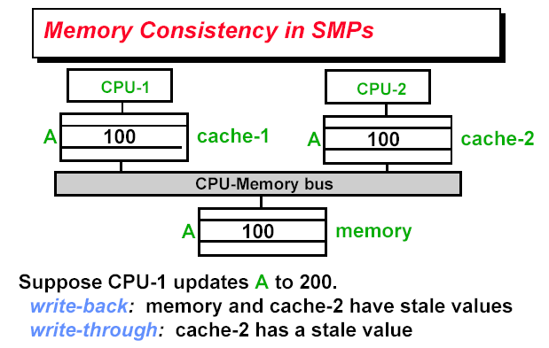
4.2.1 What Is Multiprocessor Cache Coherence?
新的问题：cache coherence(cache一致性）
多处理器系统中，从两个不同处理器的Cache看memory，存在数据的不一致性。

Slide 41
例：多处理器Cache不一致性

Slide 42
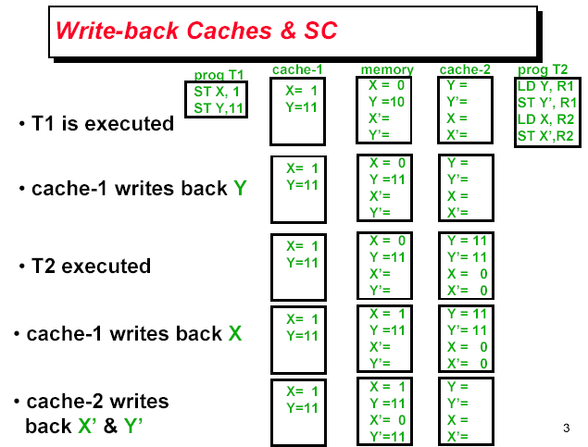
二、写操作引起Cache不一致

Slide 43
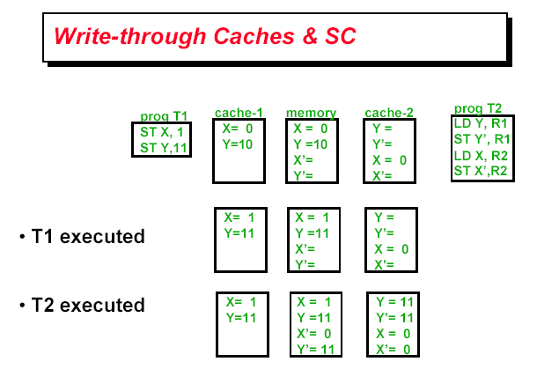

Slide 44
三、Cache coherence定义
A memory system is coherent if any read of a data item returns the most recently written value of that data item.
（每次读出的数据项的值是最近改写过的值）

Slide 45
上述定义的缺点
Coherence问题
指读出的是什么样的值。（强调读出值的一致性）强调值的异同，故称一致性。
Consistency问题
指改写过的值何时能正确地读出（强调何时能正确读出。强调时间概念，故称连贯性。（存储器的一致性）

Slide 46
四、正确的一致性定义包含3条
A memory system is conherenct if ：
同一处理器（P）对同一单元(X)先写后读，且在写读之间无其它处理器写该单元，则（P读出的）返回给P的值等于P所写入的值。----保证程序的按序性（即使单处理器也应遵守）。
两个不同处理器分别对某单元(X)先写后读（一个写，一个读），若读写之间的时间间隔足够长，且无其它写操作发生在上述写读之间，则返回（读出）的值应等于写入的值。----定义了存储器一致性的含义。

Slide 47
正确的一致性定义(2)
两个不同处理器先后按序写某单元(x)（串行写） ，则所有其它处理器看到的是同一次序写入值。如果先写入“1”，后写入“2”，则其它处理器决不能先读出“2”，后读出“1”。----称为写操作的串行化（ write serialization)
上述三个性质足够保证memory coherence。

Slide 48
五、Consistency问题既重要也复杂
复杂性：
无法要求读（X单元）操作立即得到其它处理器刚刚写入（X）的值。因为读操作离写结束时间非常短的话，不可能读出刚写入的值。
何时能读出刚写入的值的问题是与memory consistency model有关的。

Slide 49
在第6节前的约定：
写操作在其他处理器未看到（未能读出）写入的结果之前，不能算作完成。
处理器不能改变任何写操作与其它存储器访问(读或写)的次序；
即：可改变读次序，但写操作的次序必须严格按程序规定的顺序进行。

Slide 50
一、Cache一致性问题的原因
要解决多处理机的Cache一致性问题，首先要研究一致性问题的由来。
出现不一致的原因有3个：
共享可写的数据
进程迁移
I/O传输

Slide 51
1.共享可写数据引起的不一致性
以拥有两个处理机的系统为例，处理机带有各自的私有Cache，并共享一个主存储器。
P1
P2
X
X
X

Slide 52
P1和P2的本地高速缓存存储器C1和C2中分别有共享主存的某个数据X的拷贝。
若P1采用“写通过”策略，即处理机改写Cache中的数据时同时修改内存中相应的数据，那么，内存中的X也同时变为X’，但是，处理机P2的本地高速缓冲存储器C2中的X仍然是X。
P1改写C1中的X，使之变为X’。
P1
P2
X’
X
X
X
X’
当P2要读X时，它是从C2中去读取，这就导致了P2从C2中读取的X同内存中的X’不一致。

Slide 53
若P1采用“写回”策略，即处理改写Cache中的数据时并不同时修改内存中相应的数据，而是在包含该数据的数据块调出Cache时才写回内存，那么，内存中的X还是X
P1
P2
X’
X
X
导致C1中的X’同内存中的X的不一致
X

Slide 54

2.进程迁移引起的不一致性
情况一：
P1的C1中有共享数据X的拷贝，而P2的C2中没有该共享数据
由于某种原因，该进程迁移到了P2上运行
P1
P2
若P1的进程对X进行了修改，使之变为X’
X’
X
X
P2上的该进程运行时将从内存中读取X并将X调入C2
采用“写回”策略，暂时没有对内存中的X进行修改。
X
那么，这个迁移了的进程此时读取的是X，而不是它先前修改过的X’。

Slide 55
情况二：
P1的C1和P2的C2中都有共享数据X的拷贝
由于某种原因该进程迁移到P1上
P1
P2
P2的进程修改了C2中的X，改变为X’
X
X
X’
此时P1的C1中仍然是X，而不是它先修改过的X’。
并采用“写通过”策略，使内存中的X也修改为X’
X’
X
以上两种情况都是由于进程迁移引起的数据不一致。
Notes:
那么，此时P1的C1中仍然是X，而不是它先修改过的X’。

Slide 56
3. I/O传输引起的不一致性
若P1的C1和P2的C2中都有共享数据X的拷贝
P1
P2
X
X
I/O处理机将一个新的数据X’写入内存代替X
内存和Cache之间的数据不一致性。
X
X’
X’
存储器
I/O

Slide 57
处理机P1运行过程中修改了X的值，使之变为X’
若C1和C2中都有X的拷贝
P1
P2
若I/O处理机要求输出X，那么，内存就会将内存中的X的值传送给I/O处理机
X’
X
X
P1采用“写回”策略，那么，C1中的X’同内存中的X是不一致的
X
X
传送给I/O处理机的将不是修改后的X’
存储器
I/O

Slide 58
I/O传输引起数据不一致是因为处理机P1和P2共享I/O处理机，I/O传输发生在I/O处理机和内存之间。
一种解决I/O操作引起不一致的方法：
把I/O处理机（IOP1和IOP2）分别连接到私有高速缓存C1和C2上，使处理机和I/O处理机共享高速缓存。这样，只要能保证各Cache之间以及Cache和内存之间的数据一致性，就能够保证I/O操作不会引起不一致。

Slide 59
多处理器缓存一致性协议
陈文智
浙江大学计算机学院
chenwz@zju.edu.cn

Slide 60
Chapter Four (cont.)
Multiprocessors and Thread-Level Parallelism
4.2 Centralized Shared-Memory Architecture
4.3 Distributed shared-Memory Architectures

Slide 61
4.2.2 Basic schemes for Enforcing Coherence
一、多处理器cache的作用
1. 作用
Caching，即在相关处理器的Caches中保留共享数据的copy。
因此多处理器的Cache应提供两种功能：
共享数据的迁移（migration）：通过move shared data to local cache, 并且use the shared data in local cache，来达到降低访问共享数据的latency。
共享数据的复制（replication）：指一旦某数据在某一Cache被改写后，应及时将改写值复制到其它Cache中去。保证多个处理器可同时读出共享数据。达到降低latency(远程调用）和减少对共享数据的竞争。

Slide 62
2. 实现思路
在小规模多处理器系统中，采用硬件解决方法，而不是软件方法；
引进维护Cache coherence的协议，称为cache-coherence protocol。
实现cache-coherence protocol的关键是：跟踪共享数据块的状态。
存在两类protocols,对应两种不同的跟踪共享状态的技术：基于目录的技术和监听技术。

Slide 63
二、两类一致性协议
1. Directory based（基于目录）
把物理存储器中数据块的共享状态放在一个称为目录的结构之中。
2. Snooping（监听）
数据块的共享状态分散保留在每一拥有该数据块copy的Cache中，即不存在集中保留共享状态的结构。由于Cache通常是与共享存储器总线相连接，所有Cache控制器监控（monitor）or监听（snoop）总线，去发现它们（cache）是否拥有总线请求的数据块。

Slide 64
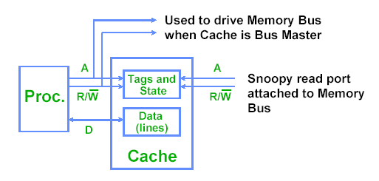

Slide 65
Snooping protocol在采用微处理器+Cache的共享存储多处理器系统中日益受到欢迎。因为协议可利用已存在的物理连接（bus to memory）达到查询Cache状态的目的。

Slide 66
4.2.3 两种监听协议
1. Write invalidate protocol（写时无效协议）
在进行写操作时，该item在所有其它Cache中的copies均无效。所以一旦写过某item,则所有处理器从其cache中读该item时均发生miss（因为已无效，需从共享存储器中重新读出），即需取最新写入的copy。若两个处理器要同时写同一item时，只有一个赢得写的权利（以后再介绍，如何决定输赢），而另一个处理器必须得到该数据的新copy后再写，因此这一protocol能强制性的实现写串行化。(思考:同一个处理器连续写的情况)

Slide 67
例: 回写Cache和写无效snooping protocol

Slide 68
两种监听协议（2）
2. Write update or write broadcast protocol（写时更新或写广播协议）
当某item被写后，该数据的所有copies均同时更新。为保证不超出存储器访问带宽，必须辨识被写的数据是否是共享数据，只有那些共享数据被写后才需广播，改写其需所有copies，否则就没有必要这样做。

Slide 69
例：回写cache和写时更新监听协议

Slide 70
三、两种协议性能的定性分析
对同一字的多次写操作，
多次写广播；（写更新）
只要一次无效化操作；（写无效）
思考:为什么不是多次无效化操作?
Cache数据块由多字组成的话，对块中每一字进行写操作：
每次都要写广播；（写更新）(write merge)
只在第一次写块中任一字时，需要产生一无效信号；（写无效）
从一个处理器写数到另一处理器读出写入的数的延时：
写广播完成后，读命中；
写无效化，读失配，stall直到得到返回值。

Slide 71
两种监听协议的比较：
两种方法自提出以来已有10年时间，目前写无效比写更新更为普及。
由两种协议性能的定性分析可知，写无效协议对bus和memory的带宽要求较低，因此成为几乎所有实现技术的选择。
在后面主要讨论写无效协议。

Slide 72
4.2.4 基本实现技术
一、实现写无效协议的关键是“利用总线完成无效化”。
1. 如何实现无效化监听协议
处理器请求总线访问；
处理器向总线广播将被无效的数据的地址；
所有Cache 控制器不断监听（snooping）总线，察看总线上的地址是否与其cache中的地址相符。若相符，则cache中该数据被无效化。
总线访问的顺序性（只有先取得总线访问权限的处理器才有权访问总线。)

Slide 73
基本实现技术（2）
2. 如何保证写操作的顺序性
因为两个处理器竞争同时写同一location的话，只有其中一个可获得总线的访问权，则另一处理器的Cache中的copy无效，从而使写操作按顺序执行。

Slide 74
基本实现技术（3）
3. 如何找到数据项最新（最近）的值？即在哪一个Cache中？
对write-through cache很容易，因为Cache和memory的内容总是一致的。
对write-back cache较复杂。用snoop方法，每一Cache控制器snoops every address on the bus。若处理器找到它有一dirty copy of the requested cache block，该处理器就响应读的请求，提供该block的最新值，将该块写回存储器，并终止存储器访问。

Slide 75
二、如何实现snooping?
1. 地址如何比较
利用Cache地址的tag项，即将bus上的地址与其cache tags比较。
2. 如何实现无效化？
利用Cache block的Valid bit可方便地使该block无效化。
3. 如何处理读miss?即找到该块的dirty copy?
不管读miss是由无效化造成还是其他事件造成，可通过snooping获得最新的block的值。

Slide 76
4. 如何处理写操作？
先区分是否是共享数据，即知道将写的block是否也在其它cache中。若无其它cached copies,（即为非共享数据），则对write-back cache讲，没有必要把写操作放到bus上，从而达到节省时间，又减轻带宽的负担。
5. 如何跟踪一cache block是否是共享的？
在每一block上加一新的状态位来指示该block是否是共享的（类似于valid bit或dirty bit）。
若写入的block处于共享状态，则cache在写后要向bus送一无效信号，并将该block标记为private。
然后block状态要改变。

Slide 77
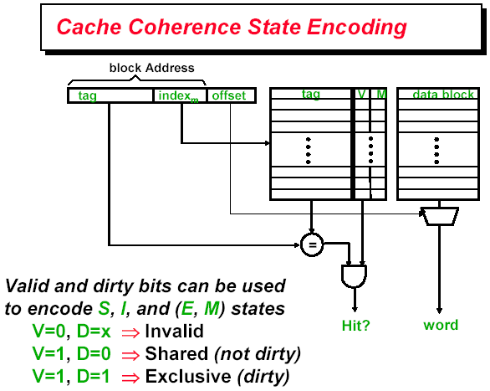

Slide 78
三、如何减少由bus检查cache-address tag 引起的对CPU cache access的干涉？
1. 复制tags: 在同一block增加一个tags。若tags复制以后，则CPU和snooping的访问可并行进行；
2. 多级Cache with inclusion property: Snooping activity可对次级Cache进行，而大多数CPU activity可对初级Cache进行。
由于大多数高级微处理器均采用多级Cache来降低对带宽的要求，故这一方法已被大多数设计所采用，有时还复制二级Cache的tags来进一步减少CPU和snooping的竞争。

Slide 79
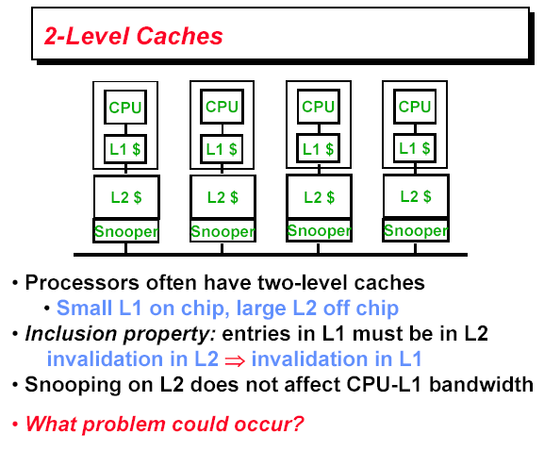

Slide 80
小结
保证Cache一致性的写时无效协议，意味着：
必须对被写Cache块的其它拷贝进行无效化处理
必须能在Cache失配时找到有效数据，对直写cache----总是到memory中去找最新值；对回写cache----采用监听方法，所有CPU先比较地址，再发现是否dirty。是dirty，即最新的数据。
使用监听在总线上完成判断：
不断监听总线上的地址
不断检查是否与自己cache中地址相符合。如果是，则根据不同事件采取不同措施。

Slide 81
五种snooping protocols

Slide 82
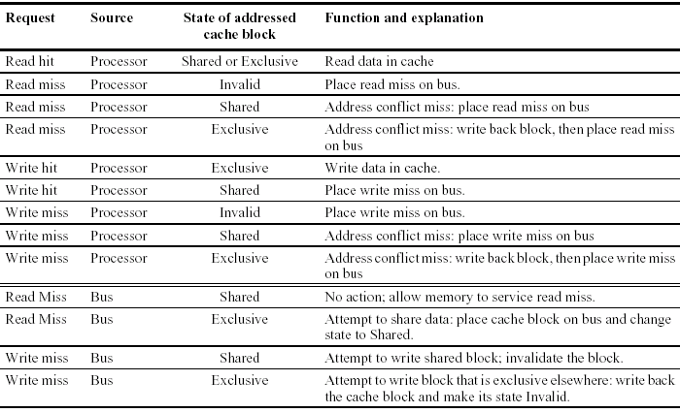
4.2.5 An example protocol
一、一致性机制的请求和操作

Slide 83
Cache’ state transitions based on requests 1. from CPU

Slide 84
Cache’ state transitions based on requests 2. from the bus

Slide 85
3. 两图合并之后的Cache块的状态图

Slide 86
4.3 Distributed shared-Memory Architectures
4.3.1 分布式存储器结构
一、在这一体系结构下有两种结构
无Cache coherence
共享数据不进入缓存
例子：Cray T3D,注意力集中在可缩放存储系统
有Cache coherence

Slide 87
二、无Cache coherence（1）
memory distributed among the nodes
all nodes are interconnected by a network
access can be either local or remote, 由node中的控制器根据地址决定数据是在本地存储器还是在远程存储器。
若需远程访问，则发消息给远程存储器的控制器去访问数据；
这类系统是带cache的，但为避免coherence问题，将那些共享数据标记为uncacheable, 只允许private data 存放于Cache。因为共享数据不会在Cache，所以远程访问只能按字，而不能按block进行。

Slide 88
无Cache coherence（2）
仍然可用软件显式地将共享数据放进cache,然后由软件来管理coherence。（通常，cache是由硬件管理，而不是由软件管理）
优点：不需要任何硬件
缺点：
不能实现基于compiler的透明的软件cache coherence;
因为无cache coherence,丧失了取single cache block的优点，也丧失了利用共享数据的空间局部性（因为每次远程访问只能按字进行）
失去了prefetch等带来的tolerating latency 机制。

Slide 89
根据上述分析，小规模多处理器(集中式存储)比较容易支持 cache coherence；对大规模多处理器体系结构(分布式存储)而言，还存在其它挑战，如缺乏监听coherence机制的缩放性问题。

Slide 90
三、有Cache coherence
关键：找到另一种不同于snooping protocol的coherence protocol，这就是directory protocol。因为在分布存储器结构中，不能采用总线作为仲裁，而且处理器之间通信要采用显式的消息发送。
目录保存的信息
每一可能存入cache的block的状态：包括共享（shared)、未进入cache（uncached）、独占的（exclusive）
哪些cache拥有该block的copies，block是否dirty等等。

Slide 91
Directory protocol 实现方法
目录的entry与存储器的block相联系的方法。
典型的基于目录协议的所含的信息量与各存储器中block数与处理器数的乘积成正比。对于处理器个数小于100的机器，这样的信息量还是可允许的，但对于大规模多处理器而言，必须设法减小目录的信息量。
常用减少信息量的方法：
在目录里只放少数block的信息，而不是针对存储器中所有的block;
每一entry缩减bits数。

Slide 92
为了防止访问目录成为瓶颈，目录的entries可分布存放在存储器上，成为分布式目录。
每个目录负责跟踪拥有本节点存储器部分地址的cache。

Slide 94
4.3.2 基于目录的cache一致性协议基础
一、基于目录协议的两种基本操作：
处理读失配；
处理对共享的干净的cache块的写入
实现关键：
目录必须跟踪每一cache块的状态。每一个处理器跟踪各自cache中每一数据块的状态。
必须跟踪保存了共享块拷贝的各处理器，因为一旦某处理器对该共享数据写过一次后，须对其它copies作无效处理。

Slide 95
二、目录中Cache 块可能的状态
共享（shared）
该块的copies存在于一个或多个processor的caches中；
未进入Cache（uncached）
没有一个处理器将此块拷入其cache中；
独占（exclusive）
只有一个处理器保存此块的拷贝，并更新过数据，于是内存中的数据已过时。此处理器为此数据的拥有者（owner）。

Slide 96
三、如何表示共享block被哪一处理器共享？ （其copies在哪些处理器的Cache中？）
每一个data block设置一个bit vectors
bit vector 中的每一位表示一个对应的处理器，将其bit置位表示该处理器共享该block（保存有该块的copy），可用该bit vector表示该block处于exclusive状态时的owner。
置位表示对应处理器拥有共享数据

Slide 97
2. 目录协议的操作约定（与监听技术相同的假设）
写入非独占数据时，一定会导致Cache写失配，且处理器将暂停直到一次访问结束。
3. 基于目录的Cache一致性协议与snooping 不同之处：
Snooping把总线（互连机制）作为判断点，起仲裁作用。Director协议不能把互连网络作为判断点。
Director写是面向消息的，（不象总线是面向事务的，可采用中断方式），所有消息必须明确应答。

Slide 98
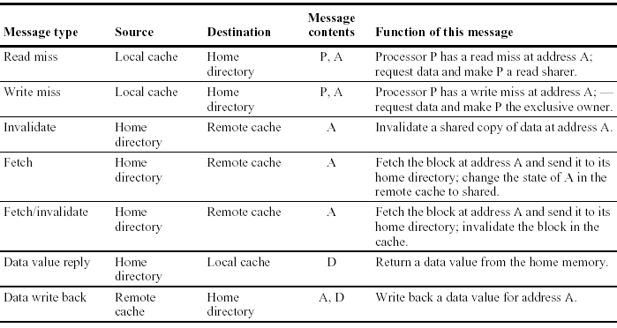
四、处理器与目录间传递消息的种类

Slide 99
节点分类
本地节点（local node）
指产生访问请求的节点
家节点（home node）
指该节点拥有要访问地址的存储器单元和目录项（即要访问的数据的家）
远程节点（remote node）
指拥有要访问数据拷贝的节点。

Slide 100
4.3.3 目录协议中的范例
一、目录协议的Cache中数据块状态转换图

Slide 101
二、目录中数据块记录的状态转换图

Slide 103
多处理器同步
陈文智
浙江大学计算机学院
chenwz@zju.edu.cn

Slide 104
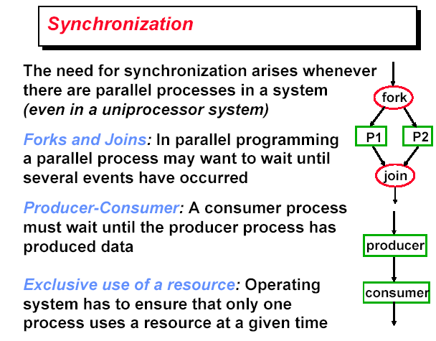
4.4 同步——概念

Slide 105
运行在不同处理器上的进程之间需要通信以协调地完成一个任务。
进程间的通信可以通过使用共享变量来实现信息交换。但对共享变量的访问要保证互斥访问。即：保证每次只有一个进程访问共享变量。
同步机制的实现
硬件提供同步原语；
用户层软件实现。
在小规模或竞争较少的情况下
硬件的关键功能：提供不可中断的指令；或实现原子地读和更新一个值的指令。
软件机制在硬件基础上建立：如自旋锁。

Slide 106
在规模较大或竞争较多的情况下
同步成为性能瓶颈。（延时增加）
需研究更好的硬件机制来支持同步。
介绍顺序：
硬件基本原语→构造基本同步例程→同步操作过程中竞争如何产生→更强的硬件原语

Slide 107
6.4.1 基本硬件原语
硬件原语的功能
支持原子地读和修改存储单元；
以某种方式告知是否进行了原子读或写操作(执行反馈)。
是构造同步操作和同步库的基本构造模块。
几种典型的硬件原语
原子交换（atomic exchange)
测试和设置（test-and-set）
取值和增值（fetch-and-increment）
LL/SC指令对：链接Load指令/条件Store指令
（Load linked / store conditional ）

Slide 108
一、原子交换
Exch: 原子地交换一寄存器和一个存储单元的值。
实现上锁：
DADDUI R2, R0, #1
lockit: EXCH R2, 0(R1)
BNEZ R2, lockit
若有多个处理器竞争同一个锁，即试图同时执行交换操作，则由写操作的串行化保证，只有其中的一个处理器能首先执行交换操作。

Slide 109
二、原子位运算与整数运算
二、TEST-AND-SET
例子：( test 0 ) and ( set 1 )
三、FETCH-AND-INCREMENT

Slide 110
三、链接Load指令/条件Store指令
指令对顺序执行；
如果某个被LL指令指定的存储单元的内容在SC指令对其操作之前改变了，那么SC指令就失败。如果处理器在两条指令之间作了一次进程切换，那么条件Store指令也失败；
LL指令返回存储单元的初始值；
SC指令返回的值表明Store操作是否成功。如果成功，返回1(??)，否则返回0。

Slide 111
链接Load指令/条件Store指令的优点:
可以用来构建其它同步原语。读写操作是分离的。
例：实现原子交换
try: OR R3, R4,R0 ;传送交换值
LL R2, 0(R1) ;链接load
SC R3, 0(R1) ;条件Store
BEQZ R3, try ;条件Store失败，跳转
MOV R4, R2 ;取回的值送R4
例2： 实现取值并增值
try: LL R2, 0(R1) ;链接Load
DADDUI R3, R2, #1 ;增值
SC R3, 0(R1) ;条件Store
BEQZ R3, try ;条件Store失败，跳转

Slide 112
链接Load指令/条件Store的实现：
具体实现：
设置链接寄存器。将LL指令中的访存地址保留在链接寄存器中。
跟踪链接寄存器中的存储器地址，若发生中断或与该地址匹配的Cache块无效后，链接寄存器就被清除。
SC指令只是简单地检查操作地址与链接寄存器中的存储器地址是否匹配，若匹配成功，则成功，否则失败。
使用注意：
一般只有r-r指令能插在指令对之间，否则可能发生死锁；
插入两指令间的指令应尽可能少。

Slide 113
4.4.2 利用一致性实现锁同步
一、原子交换
自旋锁：
DADDUI R2,R0，#1
lockit: EXCH R2, 0(R1)
BNEZ R2, lockit
无Cache一致性时，锁变量存放在内存中。
有Cache一致性时，锁变量可存放在本地Cache中。
获得锁的自旋过程在本地Cache中进行，不必作全局访问。
因访问局部性，锁值常驻Cache,减少了获得锁的时间。

Slide 114
自旋锁性能分析（缺点）
每次交换都尝试作一次写操作，此时，若多个处理器都试图获得锁，则每个处理器都会产生一个写失配。
改进：不断对本地锁copy作读操作，直到看到锁可用，再试图通过原子交换来获得锁。
改进后代码：
Lockit : LD R2, 0(R1) ;取锁值
BNEZ R2, lockit ;锁不可用，自旋等待
DADDUI R2, R0，#1 ;
EXCH R2，0（R1）;交换
BNEZ R2, lockit ;若锁值非0，重新开始竞争

Slide 115
Cache-coherence steps and bus traffic for P0,P1,P2

Slide 116
前例说明
采用写无效一致性协议。P0退出并开锁（step2）后，P1和P2竞争，看哪个先读到所值等于0。P2胜出并进入临界区（step6,7），P1失败开始自旋等待。（step7,8）。
获得总线和对失配事件的反应要花很多时间。图中省略。

Slide 117
二、用链接Load/条件Store指令实现自旋锁
Lockit:LL R2, 0(R1) ;Load linked
BNEZ R2, lockit ;not available-spin
DADDUI R2,R0，#1 ;locked value
SC R2, 0(R1) ;store
BEQZ R2, lockit ;branch if store fails
第一条转移指令是自旋循环，（读锁值，等待可用。）
第二条转移指令：是当两个处理器同时看到可用锁后竞争获得锁，失败者重新进入自旋等待。

Slide 118
同步操作性能分析
自旋锁的扩展性不好。由于由目录或总线来完成处理器同步操作的串行化，当处理器数目增大时，处理器间同步会使锁的竞争迅速加剧并带来大量的总线数据传输。造成同步性能下降。

Slide 119
三、Barrier Synchronization
A barrier forces all processes to wait until all the processes reach the barrier and then release all the processes.
实现：两个自旋锁
一个用于锁住共享变量：已到达进程计数器；
一个迫使到达的进程自旋等待最后一个进程；

Slide 120
1. 实现Barrier的程序:
lock ( counterlock ); //ensure update atomic
if ( count == 0 ) release = 0; // first-->reset release
count = count +1; // count arrivals
unlock ( counterlock ); // release lock
if ( count == total ){ // all arrived
count = 0; // reset counter
release =1; // release processes
}
else { // more to come
spin(release ==1) ; // wait for arrivals
}

Slide 121
前面barrier实现代码分析：
有可能出现某个进程永远被关在Barrier内的情况：
barrier常常用在循环体内，所以离开barrier的进程可能再次到达barrier;
跑得快的进程有可能在最后一个进程离开barrier前又已经再次到达barrier 。
跑得快的进程又重置release标志，使得所有进程会无限制地等在barrier那里。因为前一轮的最后那个进程不可能第二次到达barrier，所以计数器就永远达不到进程总数。

Slide 122
可能的改进方法：
进程离开barrier时再次计数，当离开barrier的进程数小于进程总数时，不允许其它进程再次进入barrier。
缺点是进一步增大同步延时和共享变量访问竞争。
利用私有变量的sense-reversing barrier
优点：解决了前述进程陷于barrier无限等待的问题，安全性更好；
缺点：同步性能仍然不太好。

Slide 123
Sense-reversing barrier
初始值: local_sense = release
}
Local_sense = ! Local_sense; //toggle local_sence
lock ( counterlock ); //ensure update atomic
count = count +1; // count arrivals
if ( count == total ){ // all arrived
count = 0; // reset counter
release = local_sense; // release processes
}
unlock ( counterlock ); // release lock
spin(release == local_sense) ; // wait for signal
}

Slide 124
2. Sense-reversing barrier性能分析
假设：共享总线的10个processor同时企图执行barrier同步操作。每次总线事务需要花100个时钟周期。忽略在Cache中读写锁的时间以及barrier操作中其它非同步操作的时间。设开始的时候所有10个处理器都在自旋等待对计数器上锁。假设总线是完全对称的，请求按顺序响应,并且所有处理器一样快。
问：10个处理器到达Barrier，然后释放离开barrier，共需完成多少个总线事务？整个过程需要多长时间。

Slide 125
分析
???
???
第i个处理器共有3i+4个总线事务
最后一个处理器到达栅栏需要少1个总线事务
10个处理器总共有204个总线事务:
Σ（3i +4）－1 =
3n²+11n
-1
2

Slide 126
同步操作性能分析
当多处理器间对共享变量的访问竞争严重时,同步性能会成为整个系统性能的瓶颈。
如果竞争不厉害，同步操作的频度又不高时，我们更关心同步操作的延时：即单个进程完成一次同步操作需要多长时间。
一个基本的自旋锁操作需要花2个总线周期：一个周期用于读失配，一个用于写失配。
减小同步延时至一个总线周期的改进方法是：自旋执行原子交换指令。缺点是：如果锁不常是可用的话，会使总线传输量急剧增大。

Slide 127
同步操作性能分析（2）
实际上自旋锁的性能不象例子中那么差。因为写失配是按upgrade处理的，因此比读失配要快。
严重的问题是：同步操作的串行化。
当存在同步变量的访问竞争时，同步操作的串行化会大大增加完成同步操作的时间。
例如：如果完成10次上锁和开锁操作，只和非竞争情况下的同步操作延时相关的话，那么总的只需要10×1×100= 1000时钟周期，而不是15000多个时钟周期。
总线会加剧同步操作串行化带来的性能下降问题，同样在基于目录的多处理机中串行化带来的问题也很严重，因为同步操作的时延更大了。

Slide 128
4.4.3 大规模多处理机上的同步机制
目标：
在非竞争的情况下，减小同步操作延时；
在竞争严重的情况下，使串行化操作最小化。
软件实现方法
竞争导致延时增大的原因：当获得锁的尝试失败后就自旋等待，但多个处理器的自旋引起严重的无谓的竞争，增加了无谓的总线数据传输量。
解决方法：当获得锁的尝试失败后，人为推迟再次获取锁的尝试。通过这种方法来减少竞争。减少需串行化的同步操作次数。

Slide 129
一、软件实现
1. 带指数后退的自旋锁
DADDUI R3,R0,# 1 ;R3=initial delay
lockit: LL R2, 0(R2) ;load linked
BNEZ R2, lockit ;not available-spin
DADDUI R2, R2, #1 ;get locked value
SC R2, 0(R1) ;store conditional
BNEZ R2, gotit ;branch if store
succeeds
DSLL R3, R3, #1 ;increase delay by 2
PAUSE R3 ;delays by value in R3
J lockit
gotit: use data protected by lock

Slide 130
Exponential back-off是一种常用的减少共享资源访问竞争的方法，如用于访问共享网络和总线。
实现的目的：希望减小同步操作延时，即使在竞争不严重的情况下，也能有较好的性能。
不推迟初次自旋等待获取锁的尝试。以此保证在竞争不严重情况下的性能。代价是当有很多处理器竞争时，不能减轻处理器初次尝试获取锁时的竞争。
也可以推迟初次自旋等待的延时，这可以解决初次尝试导致的严重竞争问题，但当仅有两个处理器时，性能会很差，特别是当第一个进程第一次获取锁时发现锁是不可用的时候。

Slide 131
2. Combining tree barrier
Barrier竞争：
gather stage: 原子地更新计数器；竞争严重，因为要互斥访问同步变量，所以会产生更多的串行化同步操作。
release stage:读取释放标志。
通过合并树减少竞争：将多个请求以树的方式局部地合并，以减少同一共享变量的竞争。
合并树可同时用于gather stage和release stage。

Slide 132
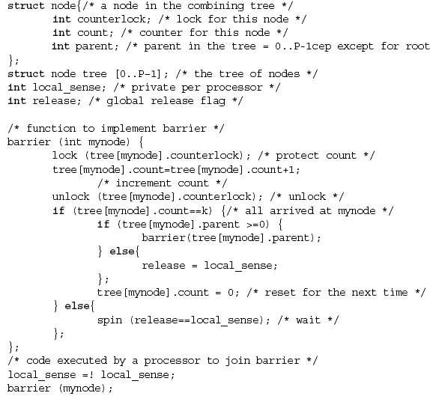
Combining tree barrier实现代码P602

Slide 133
说明
合并树使用了预先建好的n元树结构。变量K表示扇入数。
每一个合并节点有一个单独的计数器和锁；因此在一个合并节点，最多只有K个进程竞争一个锁。当最后这第K个进程到达时，就将该节点的计数器清零，置释放标志。
当一个合并节点的所有结点到达时，才继续向上前进到其父节点，这样就减少了在父节点合并的进程数。
同时使用了反向感知技术，避免进程陷入一个栅栏无限等待的情况。

Slide 134
二、硬件原语的实现方法
分析两个硬件同步原语
针对锁操作
针对barrier，以及需计数或提供特别索引的用户级同步操作。
与前面介绍的硬件原语的不同之处：
延时相同，但串行化操作少，当存在竞争时，有更好的可扩性。
前面锁实现方法的缺点：
产生大量无谓的竞争。当锁被释放时，尽管最多只有一个处理器可以获得锁，但所有的处理器都会产生一个读失配请求和一个写失配请求。

Slide 135
改进：
显式地在需要获取锁的处理器间传递锁。以避免无谓的竞争。用一张表记录想获得锁的处理器，锁被释放时，将锁显式地传递给轮到的处理器。----queuing lock
1. 队列锁的实现
用硬件实现，针对基于目录的机器，且每个处理器的Cache都是可寻址的。
软件实现：用一数组跟踪等待锁的处理器。更适合于基于总线的机器。每个处理器各自使用不同的锁地址，可以将锁从一个进程显式地传递给另一进程。

Slide 136
队列锁工作原理
同步控制器----实现锁传递；
在基于总线的系统中，可集成在存储器控制器中；
在基于目录的系统中，可集成在目录控制器中。
当第一次访问共享变量失配时，失配事件被送到同步控制器。
若锁可用，则立即返回给请求的处理器。
若锁不可用，则由同步控制器生成一个节点请求记录，（比如将一个向量的某一对应位置位），然后返回给请求处理器一个锁定值。请求处理器则自旋等待该锁定值可用。
当锁可用时，由同步控制器从请求队列中选取一个处理器让它获得锁。它或是更新该处理器Cache中的锁值，或是无效化该处理器Cache中的锁值，使该处理器访问失配以获取一个新的有效副本。

Slide 137
队列锁的性能
问：10台处理器使用队列锁对变量进行上锁和开锁操作需要多少次总线操作？需多长时间？设队列锁在失配时更新锁值，其它假设与前面例子相同。
解：
对n个处理器，
每个处理器初始都想访问锁，均产生1个总线事务
其中只有一个成功并需要释放锁，共产生n+1个总线事务
余下n-1个处理器，每个只要2个总线事务
一个接受锁；一个释放锁
总共需要29个总线事务
n+1+2（n-1）=3n-1 = 29
结论：比用一致性自旋锁的性能要好得多。

Slide 138
实现队列锁的关键技术
分辨锁的初次访问，因为只有初次锁访问请求进入队列排队。
实现锁的释放，以便将锁交给其它处理器。
实现等待进程队列：
基于目录的机器上，队列类似于共享集合；可用类似的硬件实现目录和队列锁操作。
困难：硬件要能够回收锁。一个获得锁的进程可能因为进程切换，而不再被同一处理器所调度。如果没有回收锁的功能，可能传递出去的锁就永远不会被释放。

Slide 139
2. 取值并增值原语（fetch-and-increment）
用队列锁可以改进barrier操作的性能；
用fetch-and-increment能减少串行化操作
可用于反向感知barrier。减少计数器增值时写失配的串行化操作；
也可用于合并树barrier。减少树中每个结点上的串行化操作。

Slide 140
用取并增值原语实现反向感知barrier
Local_sense = ! Local_sense; //toggle local_sence
fetch_and_increment(count); //atomic update
if ( count == total ){ // all arrived
count = 0; // reset counter
release = local_sense; // release processes
}
else { // more to come
spin(release == local_sense) ; // wait for signal
}

Slide 141
改进后判断-回旋（反向感知）Barrier的性能
问：设一个取并增值原语需100个时钟周期，其它假设与前相同，求10台处理器通过barrier的时间及总线操作次数？
解答：
对n个处理器需
n个 fetch-and-increment操作
n次访问count操作cache失配
n次访问release操作cache失配
总共3n次总线事务
310100=3000时钟
Why not (2n-1) ?

Slide 142
小结：
如何高效地利用大规模并行计算机，是极具挑战性的一个课题：
同步问题在大规模并行计算机中很尖锐
大的存储器访问延时
计算负载不平衡问题

Slide 143
6.5 存储器连贯性模型
连惯性定义
由Cache一致性出发：（1）一个处理器什么时候能看到被另一个处理器更新的数据。
由利用共享数据进行通信出发：（2）一个处理器以什么次序观察另一处理器写回的数据。
由利用读操作观察另一处理器写的结果：（3）不同处理器向不同存储单元进行读和写操作，必须按什么规则进行。

Slide 144
例子 （Cp418, Ep605）
P1: A=0; P2: B=0;
… …
A=1; B=1;
L1: if ( B==0)… L2: if ( A==0)...
P1、P2进程在不同的处理器上运行，A和B均为两个处理器的Cache中的两个单元，其初值都是0。

Slide 145
由不同假设导出不同结果
设写立即生效，且可立即被另一个处理器知道结果，则两个if语句为真的条件不可能都成立。
设写无效滞后生效，且处理器在滞后期中可继续执行，则两个if语句为真的条件可同时成立。

Slide 146
顺序连贯性（sequential consistency）
若处理器内访问是按顺序执行，处理器之间访问是交叉进行（即有先后次序，不能同时发生），则程序任何一次执行的结果都是相同的。（即可得到同一结果）。

Slide 147
重新考虑上述例子
一个进程内对存储器的访问必须按序进行，对A和B的读（即P1读B, P2读A）必须交叉进行，从而必定有一个先完成，这样两个if均为真不可能发生。
两个if均为真的条件是必须按下图细线次序进行。这一次序必定与程序的顺序相矛盾，因此不可能成立，或违背顺序连贯性定义。

Slide 148
实现顺序连贯性的最简单方法：
一个处理器让每一次存储器访问推迟到所有该次访问引起的无效处理完成后才结束。这意味着，下一次存储器访问推迟到前一次访问完成后才开始。
顺序连贯性是针对不同变量之间的操作而言。即要求按序完成执行的两次访问实际上针对的是不同存储单元。
顺序连贯性提供了一种简单的编程范例，但降低了机器的性能。
比如，不能将一个写操作送入写缓冲之后就继续后续的读操作。

Slide 149
例:顺序连贯性对性能的影响 (Cp419, Ep606)
设：
写失配需40CC建立拥有权；
发出每个无效化信息需10CC;
完成无效化处理和得到应答需50CC;
设4个处理器共享一个Cache块。
问：在顺序连贯性条件下发生一次写失配，处理器将停顿几个时钟周期？
答：
40 +（10+10+10+10）+ 50 = 130 （CC）

Slide 150
从程序员的角度考察顺序连贯性模型
顺序连贯性模型尽管会降低性能，但有编程简单的特点。
目的：找到一种编程模型，既简单明了，又有较高性能。
假设：程序是同步的。即所有对共享数据的访问都由同步操作排序。即在任何可能的执行顺序下，一个处理器的写变量操作与另一个处理器对这个变量的访问（写或读）被一对同步操作所分离。一个同步操作在写处理器的写操作后执行，另一个同步操作在第二个处理器的访问操作前执行。

Slide 151
相关概念
在没有同步操作排序的情况下发生的变量更新操作叫做数据竞争（data races）。因为执行的结果依赖于处理器间的相对速度。
同步程序又称为免数据竞争程序(free-data-race)。
例：两个处理器对同一变量的读和写操作。为保证访问的互斥性和连贯性，两个操作之间被一对同步操作所分隔：
写操作之后的开锁 （释放）
读操作之前的上锁 （请求）
两个处理器对同一变量的写操作，即使中间没有其他处理器的读操作，也必须被一对同步操作所分隔。

Slide 152
用请求和释放重新定义程序同步
如果程序中每个执行序列，该执行序列包含一个处理器的写操作以及紧跟其后的另一个处理器对同一数据的访问（access）操作，具有下列事件序列，则称程序是同步的 ：
write(X)
…
release(S)
…
acquire(S)
…
access(X)

Slide 153
说明
如果程序是同步的，则程序不可能出现data race现象；因为对共享数据的访问都由同步操作安排。
可认为大多数程序都是同步的。否则难以确定程序的行为。
当然，程序员自己编写同步机制来确保顺序性是很难的。原因有：
容易有bug;
得不到体系结构的支持；
不具有向后兼容性。
非同步访问主要用于想避免同步开销并且可以接受内存不一致性等场合。

Slide 154
存储器操作的顺序（1）
隔板----计算流程中固定的点，它保证读或写操作不能从隔板的一侧移到另一侧。
写隔板（write fences）
所有在P执行写隔板操作前发生的P的写操作已经结束；在P的隔板后发生的写操作不能提前在隔板前启动。
一般标记写操作最迟必须完成的执行点
读隔板（read fences）
所有在P执行读隔板操作前发生的P的读操作已经结束；在P的隔板后发生的读操作不能提前在隔板前启动。
一般标记读操作可能的最早执行点

Slide 155
存储器操作的顺序（2）
在顺序连贯性模型中，所有的读操作都是读隔板操作，所有的写操作都是写隔板操作。
存储器隔板操作（memory fences）：
相当于读、写隔板操作结合的操作。它强制地对不同进程的存储器访问进行排序。在单一进程中，要求程序顺序不可改变，所以对同一存储单元的读、写操作不可互换。
松弛连贯性模型
定义较少的读写隔板操作，使一些读写操作尽可能有一些重叠，从而实现隐藏读写延时。

Slide 156
松弛连贯性模型
目的：高性能的实现和简单的编程。
性质：根据这些模型编制的同步程序的执行语义与顺序连贯性模型下的执行语义相同。
区别：
限制可能的执行序列的严格程度
对实现的限制多少

Slide 157
四种顺序：
R→R: 一个读操作紧跟一个读操作；
R →W: 一个读操作后跟着一个写操作，若对同一地址进行操作，则称反相关；
W →W: 一个写操作后跟着一个写操作；若对同一地址进行操作，则称输出相关；
W →R: 写操作后跟一个读操作，若对同一地址进行操作，则称真相关。
如果读写操作之间存在相关性，则单处理器程序的语义要求操作按顺序进行。如果不存在相关性，则由存储器连贯性模型决定哪些顺序必须被保持。

Slide 158
顺序连贯性模型：
所有四种顺序都必须保持。这相当于假设存在一个集中共享存储器，所有的存储器操作都被串行化了。也等价于把所有的读写操作都看成是存储器隔板操作。
尽管顺序连贯性模型要求四种顺序都保持，但在实际实现时有一定的灵活性，可以对部分事件重新排序，只要重新排序不被看到就可以了。
放松一种顺序：意味着处理器后执行的操作可以在一个先执行的操作完成之前先完成。
例：放松W →R:
R在W的写失配开始处理后开始执行；
R可以在W完成之前，即所有的无效化操作完成前完成。

Slide 159
松弛连贯性模型的实质：
找出那些可被看到的顺序，
只保持那些可见的顺序不变。从而减少必须保持的顺序的数目。
例如两个写操作，可以允许后面的写操作在前一个写操作完成前开始执行，只要保证后一次写的结果在前一次写完成前不被看到就可以了。

Slide 160
连贯性模型
W→S_{A}, R→S_{A},
S_{R}→W,S_{R}→R

Slide 161
说明（1）---- TSO
放松了对W→R的要求。
允许设置写缓冲，使后续的读操作可以绕过写继续向前执行。即处理器在保证前一个写操作被所有处理器看到之前，就可以开始后续的读操作。隐藏了部分写延迟。
在此模型下，即使是非同步程序也可以正确执行，尽管需要一个同步操作来保证写操作在读操作完成前结束。即W…S...R 情况下，可以由W →S, S→R来保证W →R顺序。
此模型等价于让写操作成为写隔板操作。

Slide 162
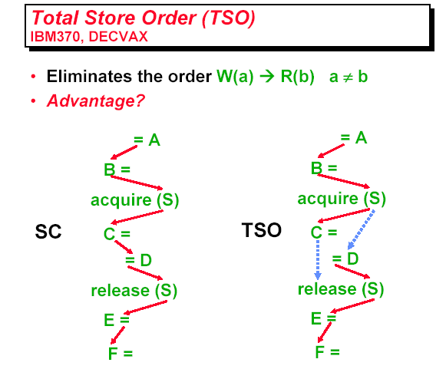

Slide 163
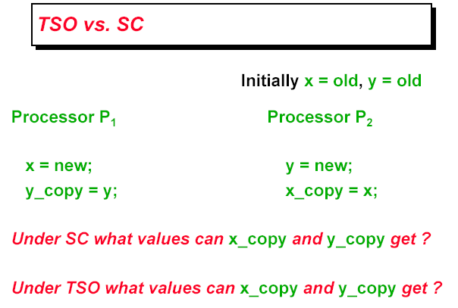
TSO both can get old values
SC at least one has to get the value of new

Slide 164
说明（2）---- PSO
进一步放松W →W顺序。即允许不相关的写操作可以乱序完成。
从实现的角度看，该模型允许流水化实现写操作，即允许重迭执行写操作，写操作仅当碰到同步操作（写隔板）时才会造成Stall。

Slide 165
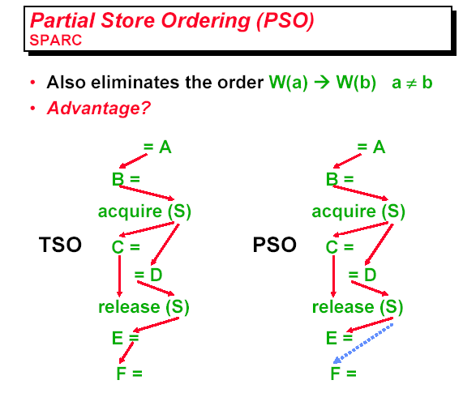

Slide 166
说明（3）---- Weak ordering
进一步放松R →R, R → W的顺序要求。
只要求保证读写操作与同步操作之间的顺序：
程序顺序上在读写操作之后的同步操作要在读写操作完成之后才开始执行。
程序顺序上在读写操作之前的同步操作必须在读写操作开始执行前完成。
仅当处理器支持非阻塞读功能时，去掉R →R, R → W才有好处。否则阻塞读操作隐含地保持R →R, R → W顺序。即使这样好处有限，即当CPU出现Read miss时，还是要等待。（非阻塞Cache可以更好地利用）
该模型的主要好处还是隐藏写延迟。

Slide 167
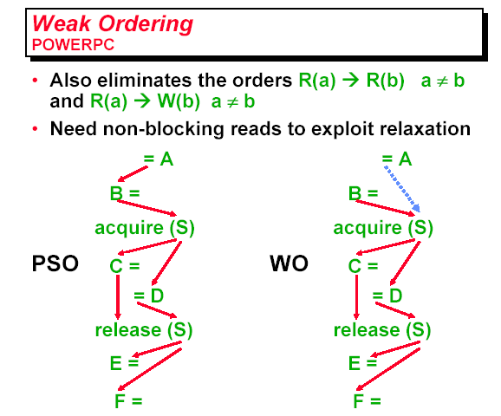

Slide 168
说明（4）----Release consistency
同步操作往往由acquire和release组成。
先执行acquire, 然后才使用共享变量；
在更新共享变量之后，必须执行一次release操作；
release操作之后，才允许下一个同步操作开始执行。
所以：
在acquire之前的读、写操作不一定要在acquire操作之前完成；
在release之后的读、写操作也不一定非要等到看到release结果之后才开始。

Slide 169
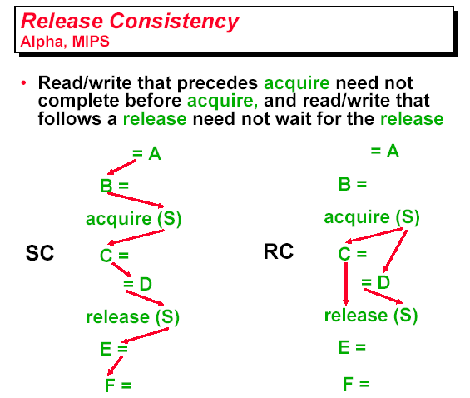

Slide 170
THANK YOU

